Slide 1
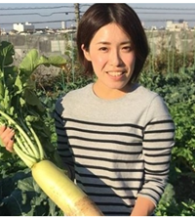
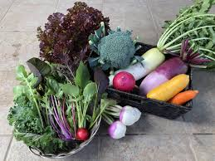
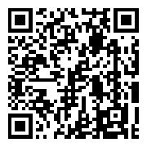
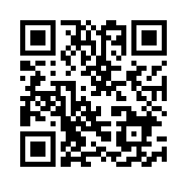
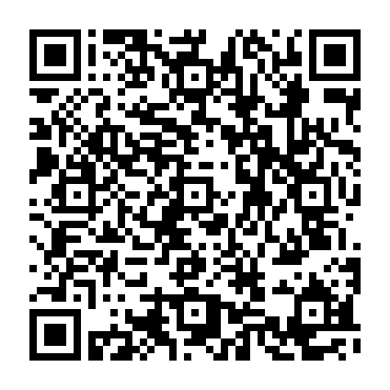
【生産者 栗山貴美子さん】
KURIYAMA FARM代表。目黒区八雲で祖父の代から受け継いだ生産農園を営む。畑で育てた野菜は近隣の小学校等へも納入しており、都心で育つ子どもたちに野菜や土に触れ合う機会を提供したいというアソシエの想いに共感していただき、連携させていただけることになりました。
2024年10月吉日
各位
アソシエ・インターナショナル
「アソシエめぐろのはたけ収穫体験行事」へのお誘い
掲題につき企画いたしましたのでご案内いたします。アソシエの地域交流保育園行事として実施するイベントとなりますが、もしよろしければご参加くださいませ。当日は園児の他、系列園や地域の方、園職員も一部ご一緒させていただき、楽しい会にできればと思いますのでよろしくお願い申し上げます。
記
開催日時：各回現地集合・現地解散
１１月２日（土）➀０９：００ ②１０：００ ③１１：００
上記時間帯のうちご希望の時間帯をご予約の上ご参加ください。
参加対象は「アソシエ住吉扇橋保育園」「アソシエ神宮北参道保育園」です。
受け入れ人数の都合上、各回ごとに定員があります。満員の場合にはご容赦ください。
申込方法：下記QRコードリンク先の予約受付専用サイトからお申し込みをお願いします。
集合場所：目黒区八雲3-24-11 KURIYAMA FARM 栗山ファーム
アクセス：東急大井町線自由が丘駅 徒歩１０分
東急バス『八雲３丁目』バス停徒歩２分
※駐車場はありませんので畑へのマイカーでの直接アクセスは原則お控えください。近隣の
コインパーキングなどを利用されることは差し使えありませんが、路上駐車などでご近隣に
迷惑をおかけした場合今後こうした取組みができなくなりますので、厳にご留意くださいませ。
※一定台数の駐輪スペースはご用意がありますので、自転車でお越しいただくことは差し支え
ありません。またバギー等を置いていただくこともできます。
※小雨決行。当日朝６時時点で警報、注意報が発令される荒天が見込まれる場合には順延します。
内 容：①現地集合→②主催者・生産者のご挨拶→③親子収穫体験→④アンケート回答→⑤現地解散
（収穫した野菜はお持ち帰りいただきます。①～⑤で約45分程度の所要時間の予定です）
参加費用：収穫を体験するお子さん１名につき1,500円（体験費用、お野菜の持ち帰り費用として）
当日現地で集金します。お釣りの無いようにお持ちください。現地までの交通費等は
各ご家庭でご負担ください。
持 物：小雨の場合の雨具（カッパ等）、着替え、帽子、持ち帰り用の大きめの袋、水筒
その他各ご家庭で必要なもの。
留意事項：下記のとおり
・きょうだいで参加したい←お二人とも野菜を採り持ち帰る場合は会費2名分となります。
・小学生のきょうだいが一緒に参加したい←同上でよろしければぜひご参加ください。
・各家庭何人まで参加できるのか←児童＋父母まで（父母の代わりに祖父母参加等はOK）です。
・アソシエ保育園への入園に興味がある他の知人を誘いたい←地域交流にもなるので歓迎します
・どのくらいの野菜を持って帰れるのか←「小松菜」「かぶ」「大根」など、作柄等によりますが
これらのうちから2種類程度、お子さんの手にいっぱい、食卓にたくさんのお野菜がのるくらい
お持ち帰りいただく予定です。（今後の天候により野菜の種類は変動がありますので当日に最終
的なものはお知らせします。）
ご 参 考：過年度の取り組みがアソシエブログに紹介されていますのでご覧ください。
以上
※予約受付は10月5日（土）日から開催前々日の23：59までの間で
希望者のみ、先着順の受付となります。
※お申し込みにはE-mailアドレスや緊急連絡先携帯電話番号等の入力
が必要となります。お手元ご準備の上予約登録をお願いします。
農園案内リンク

